Slide 1


Slide 2


MINHA RELAÇÃO COM O TEMA
Como eu cheguei nesse tema?
Quais valores meus estão sendo representados?

Slide 3
VAMOS FALAR DE PORCENTAGENS?
16,3%
O crescimento do número de espectadores de campeonatos de jogos eletrônicos
20%
O crescimento da audiência só no Brasil.
85%
Oportunidade de emprego nos eSports cresceu.

Slide 4
45.950.000
Pico de espectadores assistindo o mundial de League of Legends em 2020.

Slide 5


Slide 6
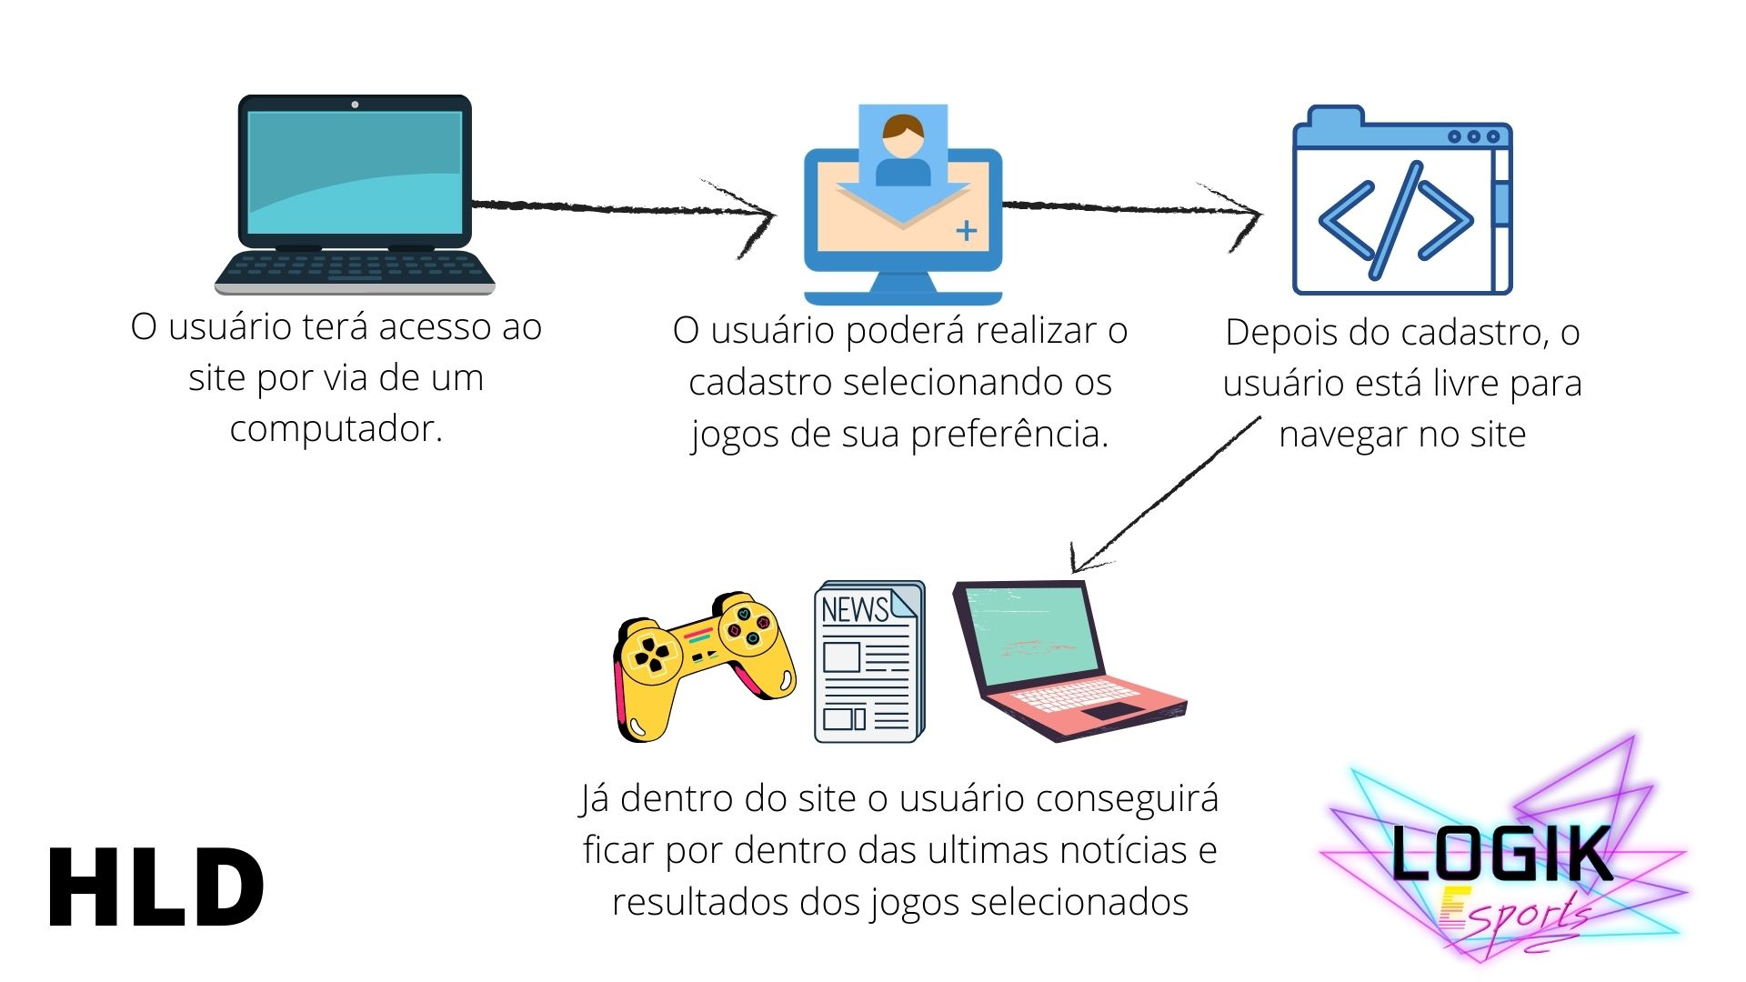
HLD
PRESENTATION
ANALYSIS
Here you could describe the topic of the section
Here you could describe the topic of the section
Here you could describe the topic of the section

Slide 7
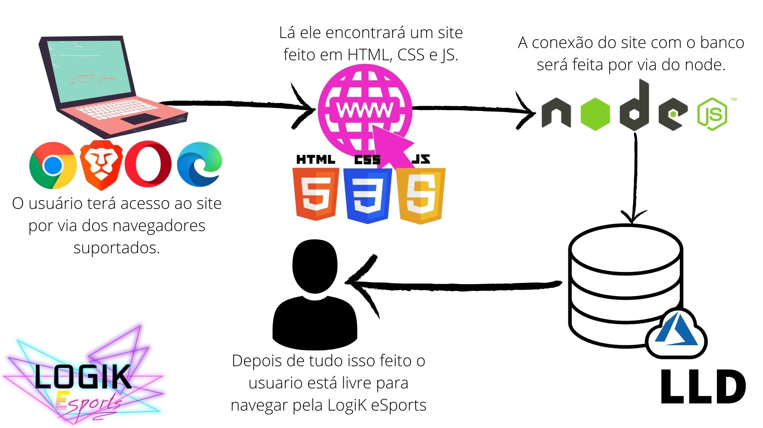
LLD
PRESENTATION
ANALYSIS
Here you could describe the topic of the section
Here you could describe the topic of the section
Here you could describe the topic of the section

Slide 8
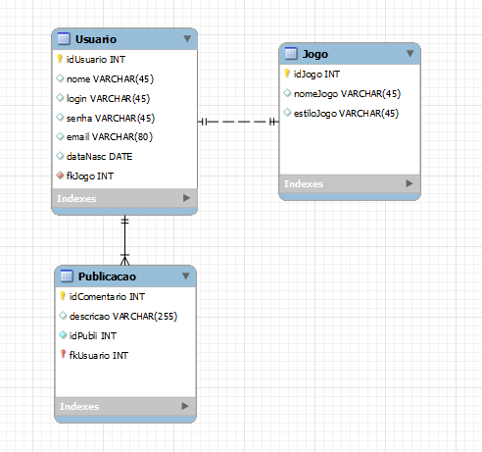
MODELO LÓGICO
PRESENTATION
ANALYSIS
Here you could describe the topic of the section
Here you could describe the topic of the section
Here you could describe the topic of the section

Slide 9

WEB SITE
Agora com vocês nosso website voltado em notícias para manter você o mais atualizado(a) possível.

Slide 10

OBRIGADO!
Restou alguma dúvida?
Contato: suportelogik@outlook.com

